Slide 1
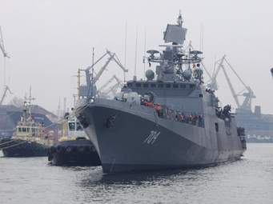
আজকের ক্লাসে সবাইকে স্বাগতম

Slide 2
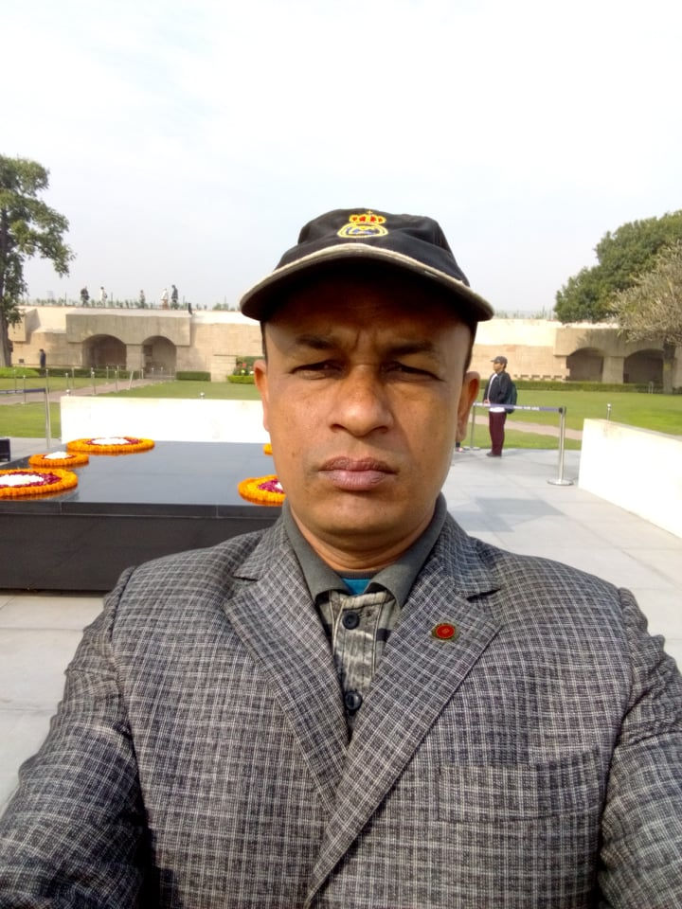
শিক্ষক পরিচিতি
মোঃ মিন্টু মিয়া
প্রভাষক
ব্যবস্থাপনা বিভাগ
গঙ্গানন্দপুর ডিগ্রী কলেজ,
ঝিকরগাছা,যশোর
01724504635
mintujess@gmai.com

Slide 3
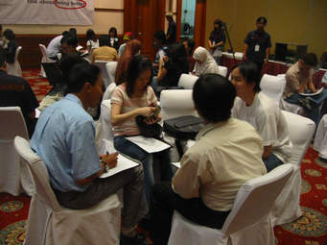
এসো ছবি গুলো লক্ষ্য করি

Slide 4
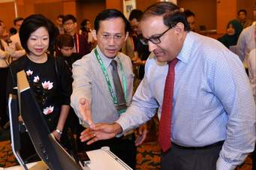
আজকের পাঠ
যৌথ মূলধণী ব্যবসায়

Slide 5
শিখনফল-Out of Learning
পাঠ শেষে শিক্ষার্থীরা-----
# যৌথ মূলধণী কোম্পানি কি তা জানতে পারবে ।
# যৌথ মূলধণী সংগঠনের গঠন প্রণালি সম্পর্কে জানতে পারবে ।

Slide 6
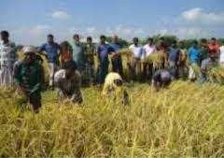
যৌথ মূলধণী কোম্পানির ধারণা
কোম্পানি আইনের অধীনে গঠিত ও পরিচালিত কৃত্রিম ব্যক্তিসত্তার অধিকারী সীমিত দায় বিশিষ্ট ব্যবসায় প্রতিষ্ঠান কে কোম্পানি সংগঠন বলে .১৯৯৪ সালের কোম্পানি আইনের ২(১-ঘ) ধারা অনুযায়ী , কোম্পানি বলতে অত্র আইনের অধীনে গঠিত ও নিবন্ধিত কোন কোম্পানি বা বিদ্যমান কোন কোম্পানিকে বুঝায় ।

Slide 7
কোম্পানি সংগঠনের গঠন প্রণালি /পদ্ধতি
১। উদ্যোগ গ্রহন পর্যায়
২।ক্ষেত্র চিহ্নিতকরণ
৩।সম্ভাব্যতা যাচাই
৪।প্রকল্প অনুমোদন
৬।নাম নির্বাচন
৫।আর্থিক পরিকল্পনা তৈরি
৭।নামের ছাড়পত্র সংগ্রহ
৮। দলিল পত্র প্রণয়ন
৯।স্মারকলিপি
১০। পরিমেল নিয়মাবলি
১১।নিবন্ধনপত্র সংগ্রহ পর্যায়
১২।কার্যারম্ভ পর্যায়

Slide 8
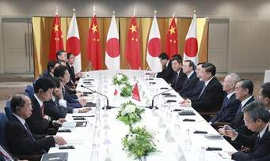
১। উদ্দ্যোগ গ্রহন পর্যায়ঃ কোম্পানি গঠনের জন্য প্রয়োজনীয় অনুসন্ধান ,যাচাই ও প্রাথমিক প্রস্তুতি সম্পন্ন করার পর্যায়কেই উদ্দ্যোগ গ্রহন পর্যায় বলে ।এরূপ উদ্দ্যোগ গ্রহণে প্রাঃ লিঃ কোম্পানিতে কমপক্ষে ২ জন এবং পাবলিক লিঃ কোম্পানিতে কমপক্ষে ৭ জন প্রবর্তকের প্রয়োজন পড়ে ।
২। ক্ষেত্র চিহ্নিতকরণঃ ক্ষেত্র চিহ্নিহিত করণ বলতে কোন ধরনের ব্যবসায় প্রতিষ্ঠান করা হবে তা নির্দিষ্টকরণকে বুঝায় । এক্ষেত্রে ব্যবসায়ের ধরন,মূলধন,প্রযুক্তি ,সম্ভাবনা ইত্যাদি বিষয় বিবেচনা করা হয় ।

Slide 9
৩।সম্ভাব্যতা যাচাইঃ সম্ভাব্যতা যাচাই হলো চিহ্নিহিত ক্ষেত্রকে বাস্তবতার আলোকে খতিইয়ে দেখা ।সম্ভাব্যতা যাচাইয়ের মাধ্যমে ব্যবসায়ের সুবিধা ,অসুবিধা,সুযোগ ,চ্যালেঞ্জ,ঝুকি ইত্যাদি অনুসন্ধান করে এর সফলতা লাভের সম্ভাব্যতা কতটুকু তা বিচার বিবেচনা কএয়া হয় ।
৪।প্রকল্প অনুমোদনঃ সম্ভাব্যতা যাচাইয়ের পর যৌক্তিক বিবেচিত হলে প্রবর্তকগণ উক্ত ক্ষেত্র অনুমোদন করেন। যা ব্যবসায় গঠনের চূড়ান্ত সিদ্ধান্ত বলে গণ্য হয়।

Slide 10
৫।আর্থিক পরিকল্পনা তৈরিঃ কোম্পানি বা ব্যবসায় গঠন করতে কি পরিমাণ মূলধন লাগবে ,মূলধন কিভাবে যোগাড় হবে ,কার কি পরিমাণ শেয়ার হবে ,উদ্যোক্তা পরিচালক হওয়ার জন্য ন্যূন্যতম পুজিঁ কত হবে ইত্যাদি বিস্তারিত ভাবে ঠিক করা হয় ।
৬। নাম নির্বাচনঃ এ পর্যায়ে প্রবর্তক গণ নিজেদের মধ্যে ঐক্যমত্যের ভিত্তিতে কোম্পানির নাম ঠিক করেন ।ব্যবসায়ের ধরনের সাথে মিল রেখে এবং নামের শেষে লিঃ শব্দ রেখে নাম নির্ধারণ করা হয় ।

Slide 11
৭।নামের ছাড়পত্র সংগ্রহঃ নাম ঠিক করার পরে কোম্পানি নিবন্ধকের কাছে নির্দিষ্ট ফি জমা দিয়ে এক বা একাধিক নাম উল্লেখ করে আবেদন করতে হয় । নিবন্ধক নাম নির্দিষ্ট করে দিলে নির্দিষ্ট সময়ের মধ্যে নিবন্ধকের কাগজ পত্র দাখিলের প্রয়োজন হয় ।অন্যথায় নামের মঞ্জুরি বাতিল হয় ।
৮। দলিল প্রনয়ন পর্যায়ঃ কোম্পানি গঠনের নিমিত্তে নিবন্ধকের নিকট জমা দেওয়ার জন্য প্রয়োজনীয় দলিল-পত্র তৈরির সময়কালকেই দলিল পত্র প্রণয়ন পর্যায় বলে । এ পর্যায়ে দলিলপত্রের মধ্যে নিম্নোক্ত দুটি দলিল উল্লেখযোগ্যঃ

Slide 12
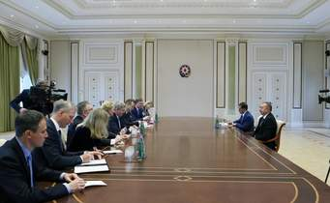
৯।স্মারকলিপিঃ এটি কোম্পানির প্রধান দলিল ।এতে কোম্পানির নাম, ঠিকানা ,উদ্দেশ্য ,মূলধন, শেয়ার হোল্ডারদের দায় ,সম্মতি ইত্যাদি বিষয় লিপিবদ্ধ থাকে ।সম্মতি ধারায় প্রবর্তকগণ সাক্ষীর সামনে এ দলিলে স্বাক্ষর করেন।
১০। পরিমেল নিয়মাবলিঃ এ দলিলে কোম্পানির অভ্যন্তরীণ পরিচালনা সংক্রান্ত নিয়ম-পদ্ধতি লেখা হয় । পাবলিক লিঃ কোম্পানি আইনে বর্ণিত তফসিল-১ কে সংঘবিধিহিসেবে গ্রহন করলে সে ক্ষেত্রে তাকে আর এ দলিল তৈরি করতে হয় না ।এমর্মে একটি লিখিত সিদ্ধান্ত গ্রহন করলেই চলে ।

Slide 13
১১।নিবন্ধন পত্র গ্রহন পর্যায়ঃ এ পর্যায়ে প্রবর্তকগণ কোম্পানি নিবন্ধকের অফিস হতে প্রয়োজনীয় ফরম সংগ্রহ করেন এবং তা পূরণ করে দলিলপত্র সন্নিবেশিত করে নিবন্ধকের কাছে জমা দেন । আবেদন পত্রের সাথে যে সব কাগজ পত্র জমা দিতে হয় তা হল – তিন কপি কোম্পানির স্মারকলিপি ,তিন কপি সংঘবিধি, উদ্যোক্তা পরিচালকদের নাম,ঠিকানা ও পেশা । উদ্যোক্তা পরিচালকগণ যোগ্যতাসূচক শেয়ার ক্রয়ে সম্মত আছেন কিনা এ মর্মে একটি সম্মতি পত্র ।
১২।কার্যারম্ভ পর্যায়ঃ কোম্পানি গঠনের সর্বশেষ এ ধাপে কোম্পানিকে ব্যবসায় আরম্ভের অনুমতি পত্র সংগ্রহের উদ্দেশ্যে কার্যারম্ভের জন্য শেয়ার দরখাস্তের সাথে ন্যূন্যতম চাঁদার সংগ্রহের কপি ,পরিচালকগণ কর্তৃক তাদের শেয়ার ক্রয়ের কপি ; অনুষ্ঠানপত্র বা এর পরিবর্তে একটি বিবৃতি পত্র নিবন্ধকের কাছে পেশ এনং পূর্বোক্ত শর্তাবলি পালিত হয়েছে এ মর্মে একটি ঘোষনা পত্র দাখিল করতে হয় ।

Slide 14
একক কাজ
পরিমেল নিয়মাবলিতে কি কি বিষয়ের উল্লেখ থাকে লেখ।

Slide 15
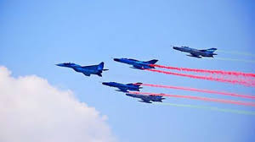
মূল্যায়ন
১। স্মারকলিপি বলতে কি বুঝায় ?
২। নিবন্ধনপত্র সংগ্রহ বলতে কি বুঝায় ?
৩।যৌথমূলধনি কোম্পানি কাকে বলে ?
৪। উদ্যোগ গ্রহন পর্যায় কি ?

Slide 16
বাড়ির কাজ
# আগামী ক্লাসে স্মারকলিপির ধারা সমূহ পড়ানো হবে।

Slide 17
সহযোগিতা করার জন্য ধন্যবাদ
Notes:
োো

